Slide 1
学习是一件苦差事，必须持之以恒
王国维《人间词话》治学三境界与大家共勉
1.昨夜西风凋碧树，独上高楼，望尽天涯路
  ----高瞻远瞩，选定目标。预期
  2.衣带渐宽终不悔，为伊消得人憔悴
  ----百折不挠，艰苦奋斗。勤奋
  3.众里寻她千百度，蓦然回首，那人却在灯火阑珊处
  ----豁然开朗，妙手得之。成功

Slide 2


北京化工大学经济管理学院
技术经济与企业管理
任继勤 博士 副教授
jiqinren@163.com

Slide 3

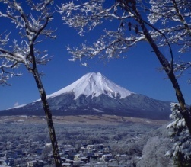
第3章资金时间价值与等值计算
3.1资金时间价值
3.2现金流量与现金流量图
3.3资金等值计算

Slide 4


3.1 资金时间价值
3.1.1资金时间价值的概念
3.1.2资金时间价值的形成机制
3.1.3利率的作用
3.1.4资金时间价值的衡量
3.1.5资金时间价值在银行计息中的应用

Slide 5

3.1.1资金时间价值的概念
资金时间价值：
资金投入到生产或流通领域不断运动，随时间变化产生的增值。
或者是不同时点发生的等额资金在价值上的区别。
资金时间价值可从两方面来理解：
从投资者的角度来看，资金随着时间的推移，其价值会增加，这种现象叫资金增值。
从消费者角度来看，是消费者放弃现期消费的损失补偿，是货币在流通领域产生的时间价值。

Slide 6

3.1.1资金时间价值的概念
资金的运动规律就是资金的价值随时间的变化而变化，其变化的主要原因有：
(1)资金增值——将资金投入到生产或流通领域，经过一段时间之后可以获得一定的收益或利润，
(2)机会成本——机会成本（其他投资机会的相对吸引力）是指在互斥方案的选择中，选择其中一个而非另一个时所放弃的收益。
(2)承担风险——明年得到1元钱不如现在拿到1元钱保险；
(4)通货膨胀、货币贬值——今年的1元钱比明年的1元钱价值大；
影响因素：投资收益率，通货膨胀，风险因素。

Slide 7

3.1.2资金时间价值的形成机制
（1）理想的资本市场
金融市场完全是竞争性的。
无交易费用。
情报是完整的、无偿使用的，任何人都可以得到。
所有的个人和公司都按照相同的条款借款和贷款，即只有一个利率。

Slide 8

3.1.2资金时间价值的形成机制
（2）利率平衡市场价格
在理想的资本市场中
从生产者的观点来看，利率可视为收益率，即生产收入价值与投资价值之比。
从消费者的观点来看，利率可看作一个导致节余的引诱物，它具有推迟消费的吸引力。
在资本市场中，利率确定受两个相反力量的作用：
其一，在消费者方面，要求利率具有推迟消费和促进节余的吸引力.
其二，在生产这方面，用节余资金投资产生收益的能力确实有限的。
这两种力量均衡时，利率的市场价格就能确定。

Slide 9
3.1.3利率的作用
利率是指借贷期满所形成的利息额与所贷出的本金额的比率。
利率与资本积累
利率与经济调控
储蓄的利率弹性和投资的利率弹性
利率具有的经济功能
利率发挥“经济杠杆”的功能
利率发挥作用的条件

Slide 10
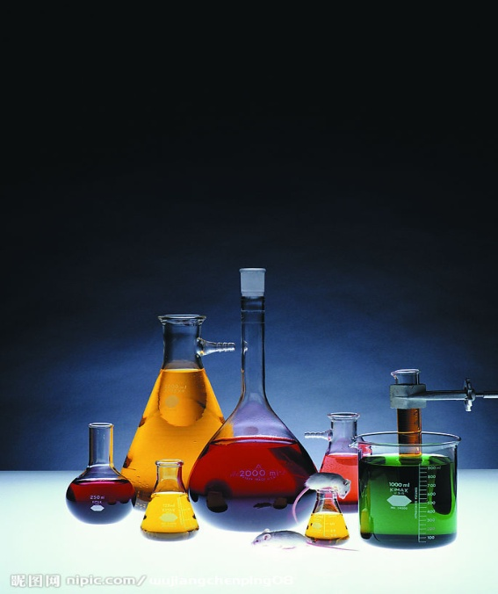
3.1.4资金时间价值的衡量(利息和利率)
(1)利息：是占用资金所付出的代价（或放弃使用资金所得的补偿)。
I=F - P
F =P + I
F：本利和，P：本金，I：利息，

Slide 11
3.1.4资金时间价值的衡量(利息和利率)
（2）利率：单位时间内利息与本金之比。
单位时间：可以是年、季、月、日等。
习惯上：年利率用百分号（%）表示；
月利率用千分号（‰）表示；
负利率没有实际的经济意义。
i= I / P×100%
P：本金，I：利息，i：利率

Slide 12
【例3-1】假设我国银行存款利率为：一年期：2.52％，三年期：3.69％；现有10000元存三年定期与一年定期存三年，哪种利息高？
【解答】：三年定期利息：10000元×3.69％×3＝1107元
一年定期存三年：
第1年：10000元×2.52％＝252元
第2年：（10000+252）元×2.52％＝258.35元
第3年：(10000+252+258.35) 元×2.52％＝264.86元
三年利息总和：252元+258.35元+264.86元= 775.21元
因为1107元> 775.21元，所以存三年定期利息高于存一年定期。
答：现有10000元存三年定期利息高。
Fn = P + I
Fn：本利和，P：本金，I：利息，n：计息周期数，i：利率

Slide 13
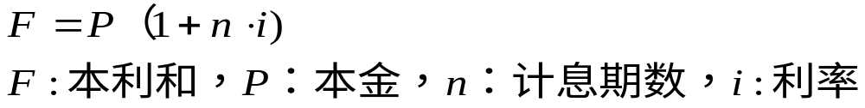

3.1.5资金时间价值在银行计息中的应用(单利法和复利法)
（1）单利法：只考虑本金计息，前期所获利息不再生息.

Slide 14
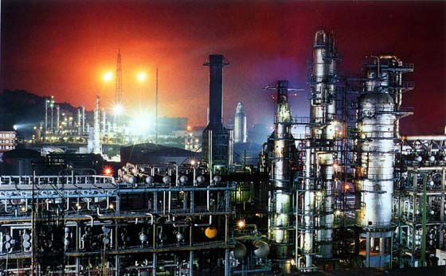
【例3-2】某债券于1992年1月1日发行，票面为1000元，以年利率14%单利计息，为期3年。如于1993年1月1日以1200元买进，2年后到期取出，求购买者可获年利率。
【解答】：购买者1995年1月1日取出时获得本利和为：
F =P(1+i×n) =1000元×(1+14%×3)=1420元
I＝F-P’=1420元-1200元=220元
i’=I/(P’×n)=220/2400=9.2%
答：购买者可获年利率为9.2%。

Slide 15
【例3-3】以单利方式借款1000元，规定年利率为6%，则在第一年末利息额应为多少？年末应付本利和为多少？当借入资金的期间等于3个计息周期时，即是上述款项共借3年，则偿还情况如何？
【解答】：
在第一年末利息额应为：I=1000*1*0.06=60(元)
年末应付本利和为：1000+60 = 元。
当借入资金的期间等于3个计息周期时，即是上述款项共借3年，则偿还情况如表3-1所示。

Slide 16
表3-1 单利计算表 (单位：元)
年份 | 贷款额 | 利息 | 负债额 | 偿还额
O 1 2 3 | 1000 — — — | — 60 60 60 | — 1060 1120 1180 | — — — 1180

Slide 17
表3-2 复利终值计算表
（2）复利法：本金及前期利息均生息。即把前期中的利息加到本金中去，作为本金的计息本金。
期数（期末） | 期初本金 | 本期利息 | 期末本利和
1 | P | Pi | F₁=P(1+i)
2 | P(1+i) | P(1+i)i | F₂=P(1+i)²
3 | P(1+i)² | P(1+i)²i | F₃=P(1+i)³
n | P(1+i)^{n-1} | P(1+i)^{n-1}i | F_{n}=P(1+i)^{n}

Slide 18
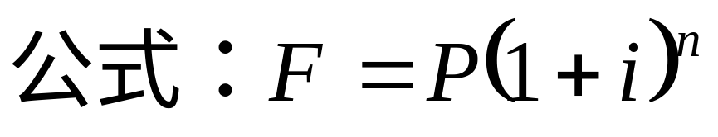
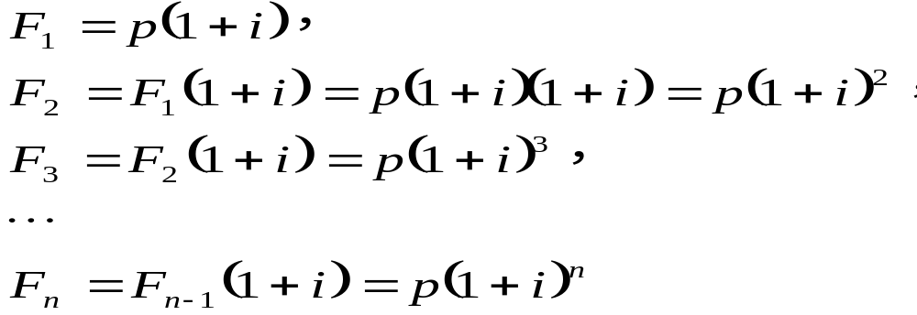

复利计息更符合资金在社会再生产中运动的实际状况。

Slide 19
【例3-4】上述【例3-3】的问题如果按复利计算，当借款1000元，规定年利率为6%，当借入资金的期间等于3个计息周期时，即是上述款项共借3年，则偿还情况如何？
【解答】：见表3-3所示的形式。
年份 | 贷款额 | 利息 | 负 债 额 | 偿还额
0 1 2 3 | 1000 — — — | — 1000×0.06-60 1060×0.06=63.6 1123.6×0.06=67.42 | — 1000+60=1060 1060+63.6=1123.6 1123.6+67.42=1191.02 | — O O 1191.02

Slide 20
总之：复利就是借款人在每期末不支付利息，而将该期利息转为下期的本金，下期再按本利和的总额计息。
即不但本金产生利息，而且利息的部分也产生利息。
按复利计算所得的3年末的复本利和比按单利计算的本利和多11.2元，
该值是利息所产生的利息。

Slide 21

3.1.6名义利率与有效利率
名义利率与有效利率是由于计息周期的不同而产生的。
在工程项目经济评价的复利计算中，通常采用年利率，且每年计息一次，即利率的时间单位与计息单位均为年。
但在实际问题中银行贷款：半年一次、每季度一次、每月一次或每日一次计利息，则每年的计息次数为2、4、12、365等。
这时，每年的年利率为年名义利率。

Slide 22

3.1.6名义利率与有效利率
(1) 名义利率（r）：当利息在一年内要复利几次时，给出的年利率叫名义利率。
即以一年为计息基础，按每一计息周期的利率乘以每年计息期数。
名义利率r=计息周期利率 r/m ×年计息次数m
(2) 有效利率（i）：按计息期的利率以每年计息期数连续计息后所得到的利率。
计息次数不同，所得到的结果也不同。

Slide 23
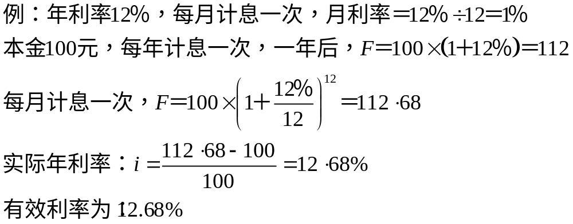
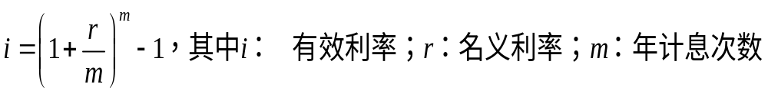
m = 1，r = i； m > 1，r < i。

Slide 24
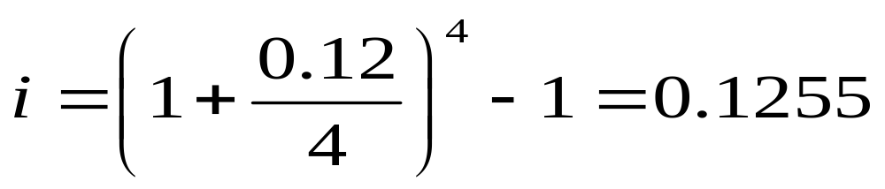
【例3-6】年利率为12%，按季度计息，试求有效利率？
【解答】12%为年名义利率，每年复利计息次数为m=4，根据有效利率的计算公式：
答：有效利率为12.55% 。
可见，当年计息次数m > 1时，名义利率r与有效利率i在数值上是不相等的，有效利率i要大于名义利率r，即i > r。

Slide 25

3.2 现金流量与现金流量图
3.2.1现金流量的概念
3.2.2现金流量图

Slide 26

3.2.1现金流量的概念
考察对象在一定时期各个时点上实际发生的资金流出或资金流入称为现金流量，其中流入系统的资金称为现金流入，流出系统的资金称为现金流出，现金流入与现金流出之差称之为净现金流量。
表示方法：
（1）
+
﹣
系统
现金流入
现金流出
代数和（净现金流量）

Slide 27

3.2.2现金流量图
为了计算的需要，把现金流与时间的关系用图形表示出来，这就是现金流量图。
项目评价的动态计算要求将工程项目寿命周期内所发生的收益与费用，按照他们发生的时间顺序排列，转变为由确定时间概念的现金流，用现金流表示出来。

Slide 28
表示方法：
（2）
0
1
2
3
4
n
年
1.水平线表示时间，将其分成均等间隔，一个间隔代表一个时间单位(或称计息周期) ：年、月、季、日等，0为起点。一般项目评价的计息周期通常是年。0代表第一个计息周期的初始点，即起点；1代表第一个计息周期的期末；2代表第二个计息周期的期末；以此类推，n则代表第n个计息周期的期末。
2.带箭头的垂直线段代表现金流量，箭头向下（负）为流出，向上（正）为流入，长短表示绝对值的大小。
3.在项目评价时，现金流量图一般是按投资给项目的投资者角度绘制，投资为负，收益为正。
若换成项目立场绘制，则现金流方向相反。

Slide 29

例3-7：某工程项目预计期初投资3000万元，自第一年起，每年末净现金流量为1000万元，计算期为5年，期末残值300万元。作出该项目的现金流量图。

Slide 30
【解答】：该项目的现金流量图如下：
单位：万元
1000
300
0
年
1
2
3
4
5
3000

Slide 31

绘制现金流图的要点：
注意绘制现金流图的要素：时间、大小、流向；
并注意：期初与期末。

Slide 32

3.3资金等值计算
3.3.1资金等值计算的概念
3.3.2资金等值计算公式
3.3.3公式的应用条件

Slide 33
3.3.1资金等值计算的概念
资金等值计算是指在考虑时间因素的情况下，不同时间点发生的绝对值不等的资金可能具有相等的价值。
资金等值实质，在理想的资本市场条件下，将某一时刻的资金按照一定的利率折算成与之等价的另一时刻的资金的计算过程。

Slide 34
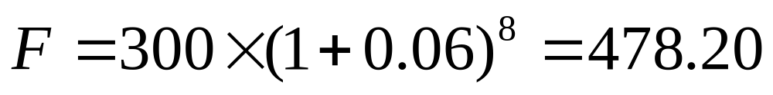
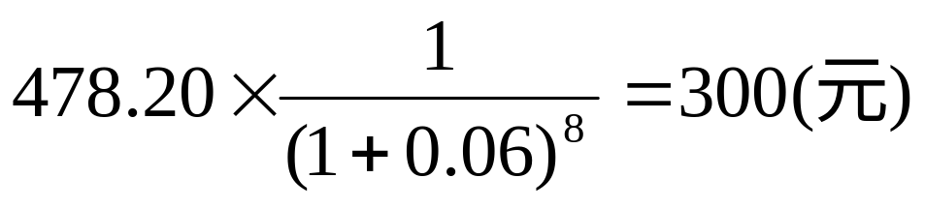
【例3-8】如果年利率为6％，则现在的300元等值于8年后的478.2元。这是因为：
同样，8年后的478.2元等值于现在的300元，即：
应该指出：如果两个现金流量等值，则在任何时点其相应的数值必相等。

Slide 35

3.3.2资金等值计算公式
终值(future value)：又称将来值，是现在一定量现金在未来某一时点上的价值，俗称本利和。
现值(present value)：又称本金，是指未来某一时点上的现金折合为现在的价值。
年金(annuity)：一系列连续发生的相等的现金流量。
现值与终值的相对性

Slide 36
3.3.2资金等值计算公式
复利计算公式计算符号: P：现值，i：折现率，n：时间周期数，F：终值，A：等额年金
F
0
1
2
3
4
n-1
n
P

Slide 37
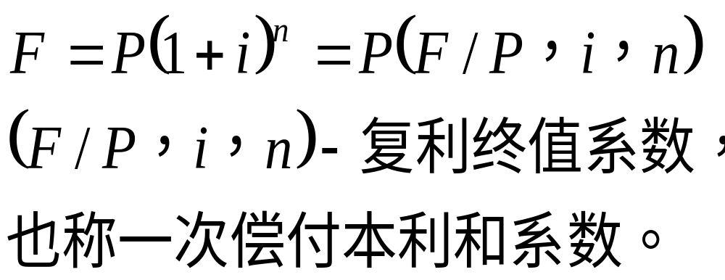
3.3.2资金等值计算公式
1.复利终值公式：（已知P，求F）
F=?
0 1 2 … n
年
P
应用：1.现有资金投资于某项目，若干年后有多少？
2.存款

Slide 38
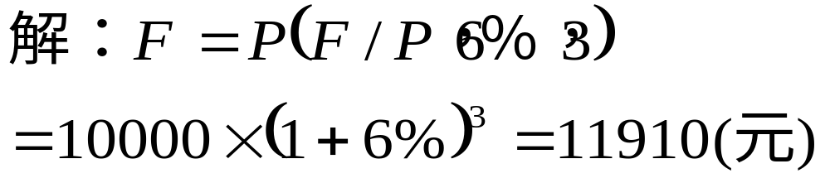

例3-9：某人将10000元投资于一项事业，年报酬率为6％，3年后的金额为多少？
F=?
0 1 2 3
年
P

Slide 39
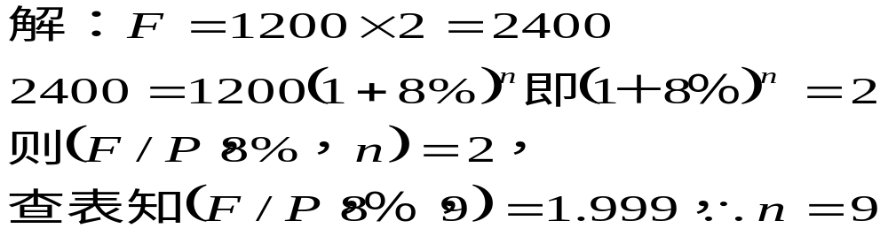

例3-10某人有1200元，拟投入报酬率为8％的投资机会，经过多少年才能使现有货币增加1倍？
F
0 1 2 … n
年
P

Slide 40
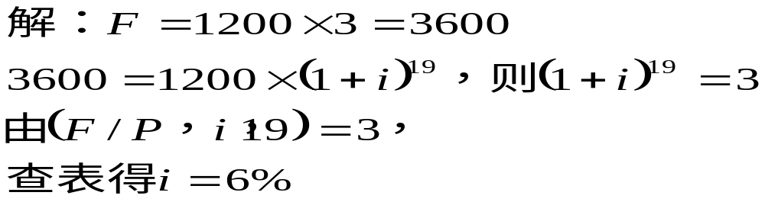

例3-11现有1200元，欲在19年后使其达到原来的3倍，选择投资机会时最低可接受的报酬率为多少？
F
0 1 2 … 19
年
P

Slide 41
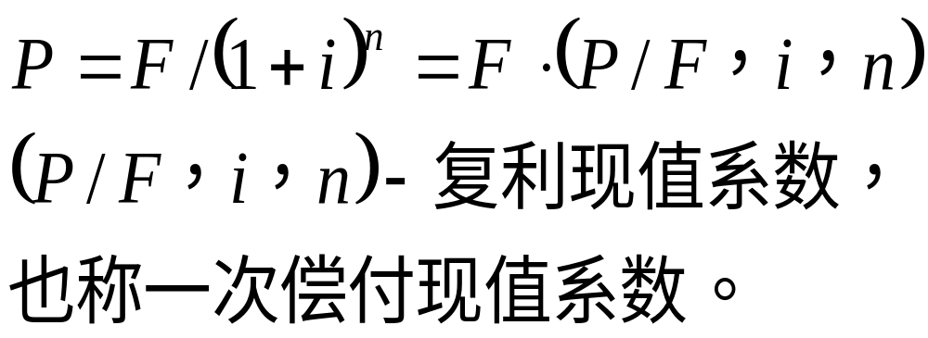
2.复利现值公式（已知F，求P）
F
应用：1.存款；2.贷款
0 1 2 … n
年
P＝？

Slide 42
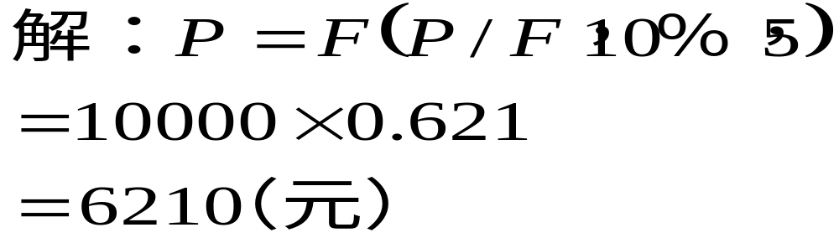

例3-12某人拟在5年后获得资金10000元，假设投资的报酬率为10％，他现在应投入多少元？
F
0 1 2 3 4 5
年
P＝？

Slide 43
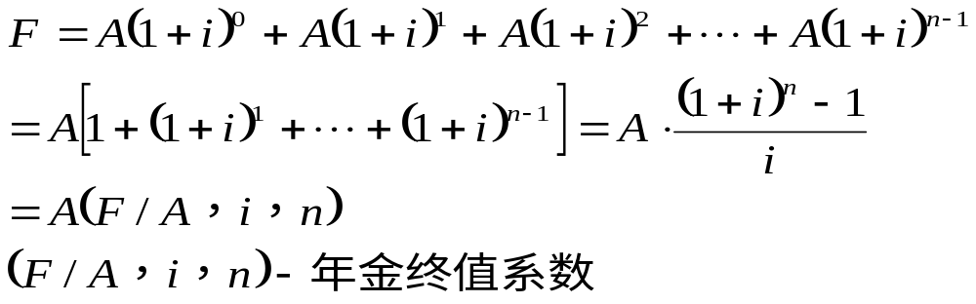
3.年金终值公式（已知A，求F）
F＝？
A
0 1 2 … n
年
应用：1.每年借款，若干年后的本利和为多少？
2.销售收入的本利和

Slide 44
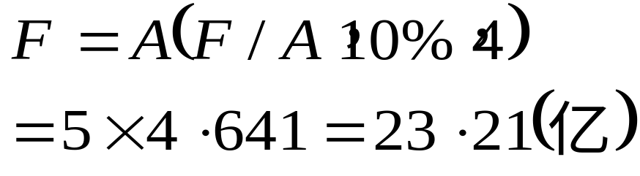
例3-14某建设项目总投资额20亿，计划在每年末投资5亿，分4年投资完，资金借贷年利率为10％，问4年后应偿还的总投资本利和为多少？
解：画现金流图如下
F=?
0
1
2
3
4
年
A

Slide 45
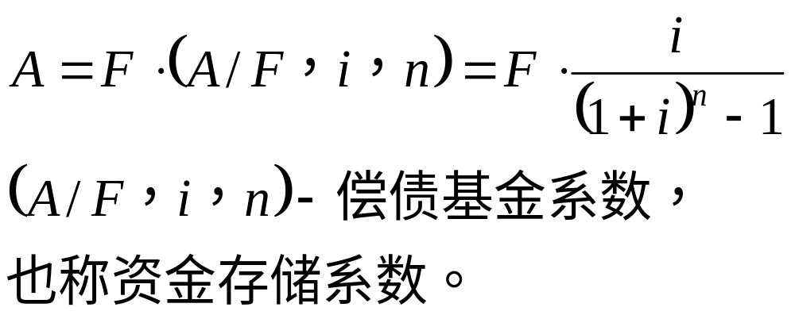
4.偿债基金公式（已知F，求A）
F
0 … … … n
年
A＝？
应用：若干年后还清××钱，现应等额存入银行多少钱？

Slide 46
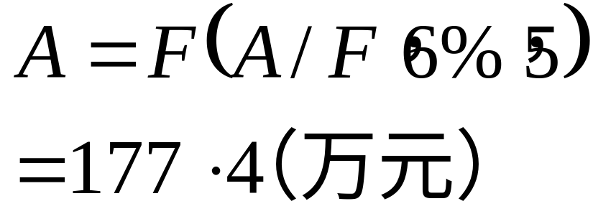
例3-16某企业计划自筹资金，在5年后扩建厂房，估计那时需资金1000万元，问从现在起平均每年应积累多少资金？年利率6％。
解：画现金流图如下：
A
0
1
5
年
F

Slide 47
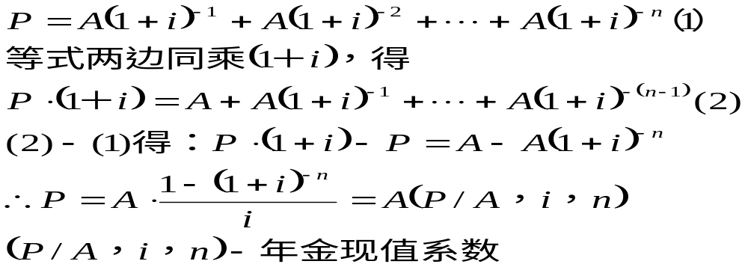
5.年金现值公式（已知A，求P）
A
例3-18某人出国3年，请你代付房租，
每年租金10000元，利率10％，他应
现在给你在银行存入多少钱？
P＝10000（P/A，10％，3）
＝24869（元）
0 1 2 … n
年
P=?

Slide 48
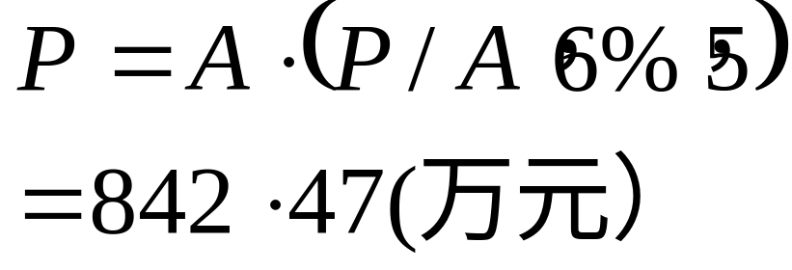

例3-17采用某项专利技术，每年可获利200万元，在年利率6％的情况下，5年后即可连本代利全部收回，问期初的一次性投入为多少？
解：画现金流图如下：
A
0
1
5
年
P＝？

Slide 49
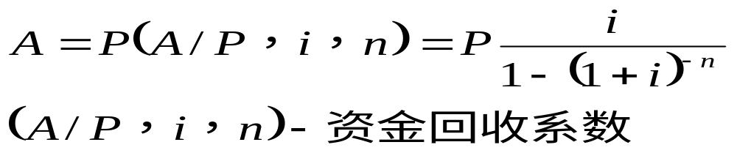
6.资金回收公式（已知P，求A）
A=?
0 1 2 … … n
年
P

Slide 50
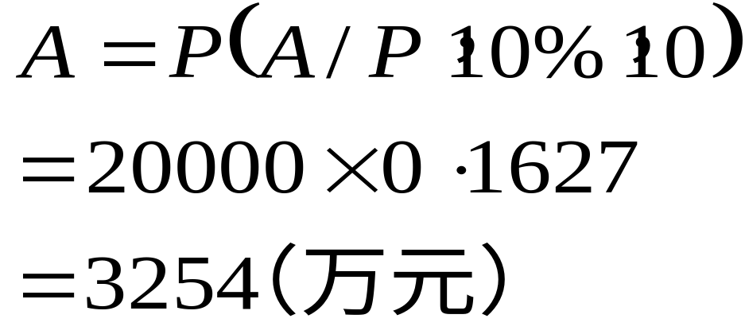
例3-19假设以10％的利率借得20000万元，投资于某个寿命为10年的项目，每年至少回收多少资金才有利？
解：画现金流图如下：
A＝？
0
1
10
年
P

Slide 51
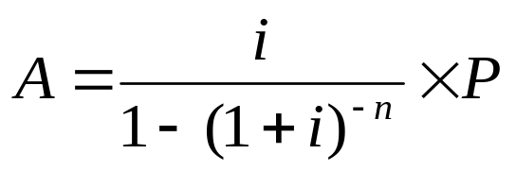
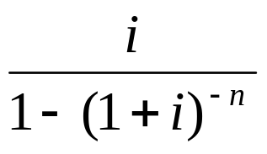
讨论：
当值足够大时，年值A和现值P之间的换算可以简化。
根据数学中极值的概念可知： 当n值趋于无穷大时，
将趋近于i值，
P i = A

Slide 52
F
(F/P,i,n)
(P/F,i,n)
P
(A/P,i,n)
(F/A,i,n)
(A/F,i,n)
(P/A,i,n)
A A … … … … … … … … … … A
0 1 2 … … … … … … … … … … … n
图3- 19 基本公式的相互关系

Slide 53
3.3.3公式的应用条件
实施方案的初期投资假定发生在方案的寿命期初；
方案实施中发生的经常性收益和费用假定发生在计息期的期末；
本期的期末即为下期的期初；
现值是当前期间开始时发生的；
将来值是当前以后的第期期末发生的；
年金是在考察期间间隔发生的；
当问题包括P和A时，系列的第一个A是在P发生一个期间后的期末发生的；
当问题包括F和A时，系列的最后一个A与F同时发生。

Slide 54
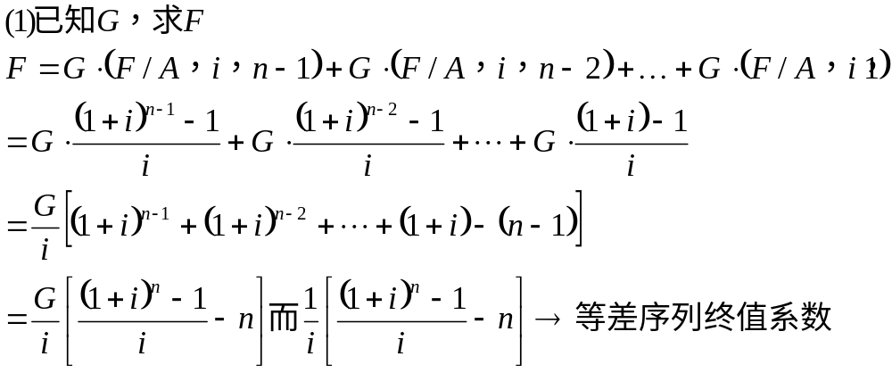
7.等差序列公式（已知G，求F，P，A）
G—每年递增的量
0
1
2
3
4
5
n
G
G
2G
3G
4G
(n-1)G

Slide 55
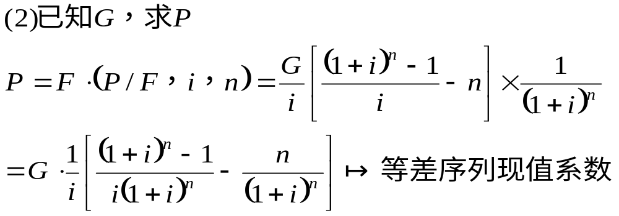
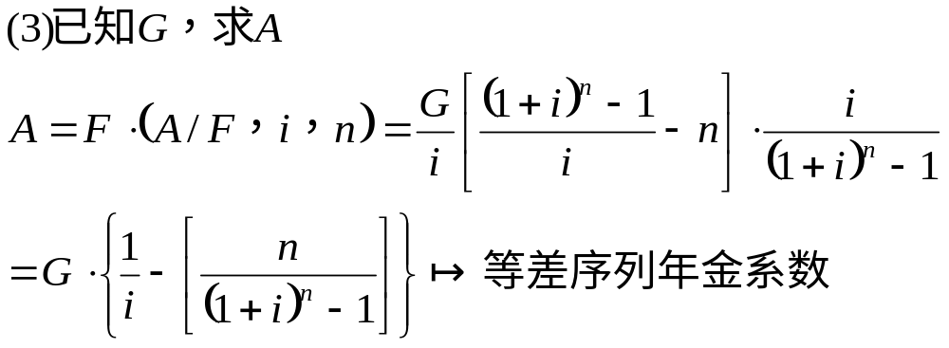

Slide 56
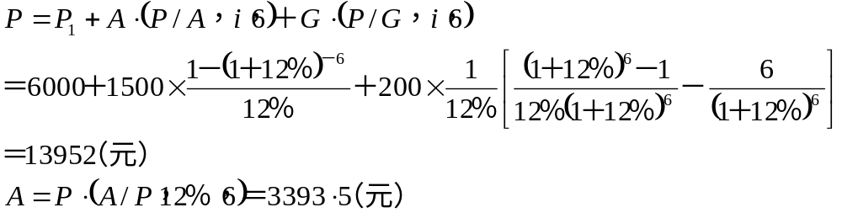
例10：某项设备购置及安装费共6000元，估计可使用6年，残值忽略不计。使用该设备时，第1年维修操作费为1500元，但以后每年递增200元，如年利率为12％，问该设备总费用现值为多少？相当于每年等额之费用为多少？
解：现金流图如下：
0
1
2
3
4
5
6
年
1500
1500＋1000
6000

Slide 57
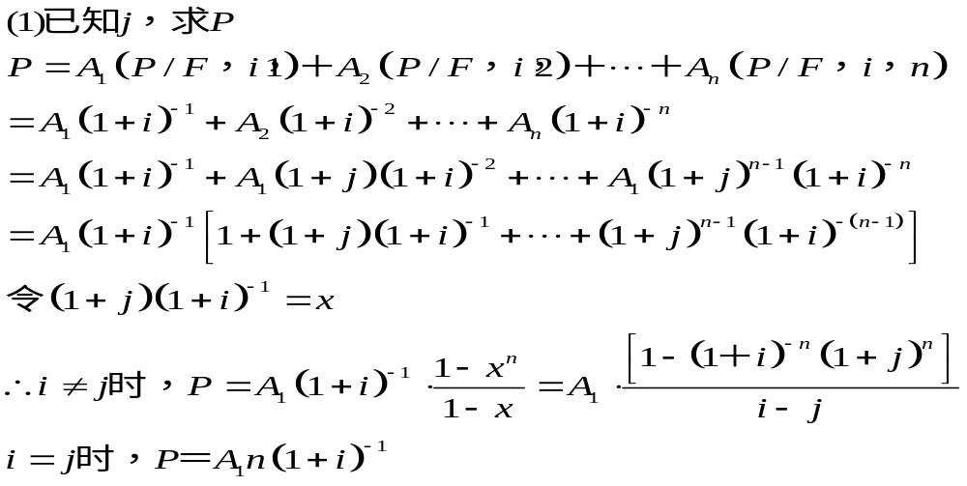
8.几何序列公式（已知j，求F，P，A）
j—逐年变化的百分比
0
1
2
3
n
年
A1
A2
A3
n-
1
An＝A1(1+j)

Slide 58
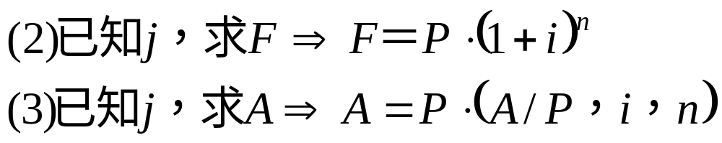
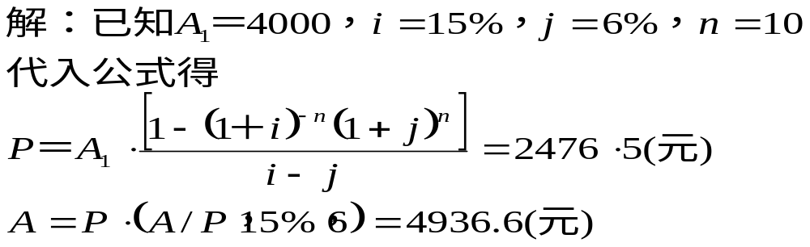
例11：某企业某设备维修费第一年为4000元，此后10年的寿命期内，逐年递增6％，假定资金的年利率为15％，求该几何序列的现值及等额序列年金。

Slide 59
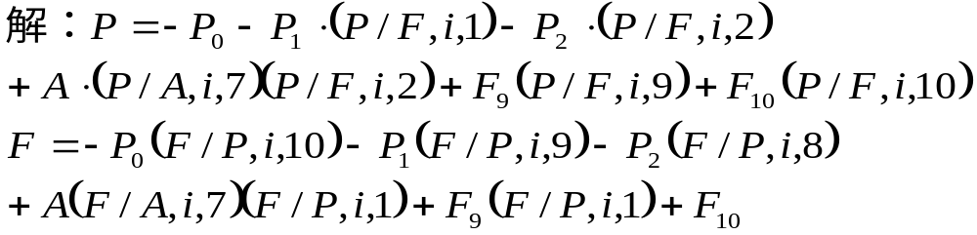
求：（1）P=？注意：P在第一个A的前一期发生；
（2）F=? 注意：F与最后一个A同期发生。
F
9
A
F
10
0
1
2
3
9
10
年
P
P
2
P
1
0

Slide 60
第3章资金时间价值与等值计算
3.1资金时间价值
3.1.1资金时间价值的概念
3.1.2资金时间价值的形成机制
3.1.3利率的作用
3.1.4资金时间价值的衡量
3.1.5资金时间价值在银行计息中的应用
3.2现金流量与现金流量图
3.2.1现金流量的概念
3.2.2现金流量图
3.3资金等值计算

Slide 61

本章小结
资金时间价值的概念，资金时间价值的形成机制；
利息、利率及利率的作用，同时介绍了资金时间价值的衡量，单利和复利计算，名义利率和有效利率。
现金流量的概念及现金流量图的做法。
资金等值计算的概念，并阐明了资金等值计算的原理和方法，最后给出资金等值计算的公式。
这是进行投资项目经济评价所必需的基础知识和基本技能。

Slide 62
思考题
资金时间价值的概念
资金时间价值的形成机制；
利息、利率
单利和复利计算
名义利率和有效利率。
现金流量的概念及现金流量图的做法。
资金等值计算的概念
资金等值计算的公式。

Slide 63
计算题
1．名义利率12%，试求每月计息一次，其有效利率为多少？
2．如果有效利率13%，每年计息4次，其名义利率为多少？
3．甲银行利率为16%，一年计息一次，乙银行利率为15%，但每月计息一次，假定存款时间相同，问那个银行的利息高？
4．某化工企业要建立一笔福利基金，有两个银行可以存款，但一个银行是以1年为期按年利率12%计算利息，另一个银行是以1年为期每月按利率1%计算利息。试确定在那个银行中存款的效果更好一些？
5．某化工企业有一笔资金1000元，年名义利率12%，在每月计息次的条件下存入银行。问3年后应得多少资金？
6．某化工企业的工程，初始投资1000万元，第一年年末又投资1500万元，第二年年末又投资2000万元。投资确定由一银行贷款，年利率8%，贷款从第三年年末开始偿还，在10年中等额偿还银行。那么每年应偿还银行多少万元？

Slide 64
计算题
7．某化工企业欲建立一笔专用基金，每年将一笔款项存入银行，自第10年起（第10年年末），连续3年各提2万元，试作出资金流向图。如果银行存款利息为4%，那么10年中每年年末影等额存入银行多少万元？
8．某化工厂从银行贷款1200万元，每年可以偿还250万元，在6%的年利率下，大约需要多少年才能还清？

Slide 65

本章结束
谢谢！

